Slide 1
Zirkuläres Bauen
Dieses Mediengespräch ist eine Fortsetzung und baut auf unserem Mediengespräch zu Energieeffizienz im Gebäudesektor auf. https://www.diskurs-wissenschaftsnetz.at/energieeffizienz-im-gebaeudesektor-moeglichkeiten-und-herausforderungen-mediengespraech-am-23-06-2022/
Mediengespräch
Scientists for Future Österreich & Diskurs, Das Wissenschaftsnetz
Rainer Pfluger, Assoz. Prof. Dr.-Ing. – Arbeitsbereich Energieeffizientes Bauen u. Forschungszentrum Nachhaltiges Bauen – Universität Innsbruck

Slide 2
Primärenergie und CO2 im Betrieb gegenüber der Errichtung dominant!
Efficiency first!
Quelle: Benjamin Krick

Slide 3
Green Circular Desig – Nachhaltigkeit über den gesamten Lebenszyklus
„Effizienz ist der Schlüssel für Nachhaltigkeit und Klimaschutz - auch im Bauwesen, das gilt vor allem bei der Effizienz im Betrieb aber auch in der Materialwahl und deren Einsatz und Wiederverwendung in Bauelementen und Bauteilen.“
Energieeffizienz -> PER -> Ressourceneffizienz
Materialeffizienz -> Ressourceneffizienz
Reuse (Baustoffe, Bauelemente und Gebäude – Sanierung)
Recycling (upcycling= stoffliche Aufwertung, downcycling)
1. REDUCE -> 2. REUSE -> 3. RECYCLE

Slide 4
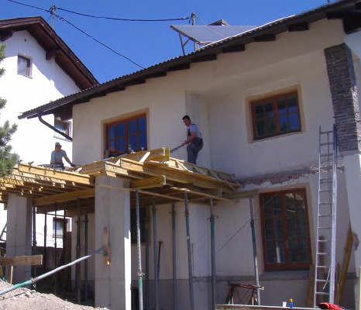
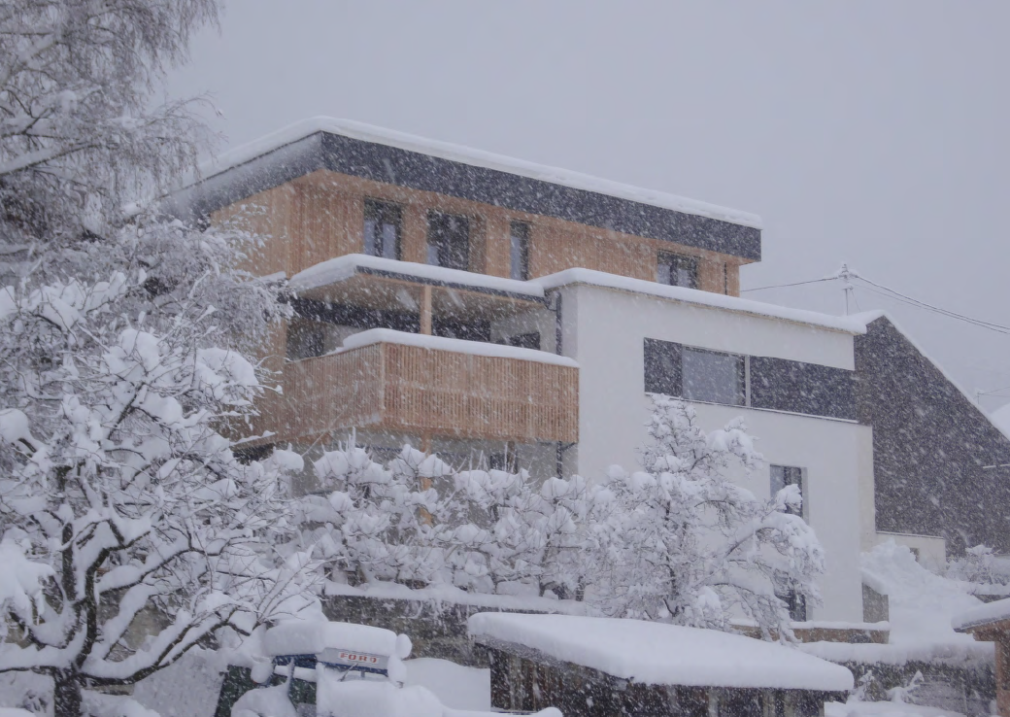
Vom EFH zum Mehrgenerationen-Haus Sanierung und Wohnraumerweiterung
Baujahr 1964
HEB 193 kWh/m²a
EnerPHit
HEB 16 kWh/m²a
Sanierung 2000
Quelle: Hannes Gstrein, IIG, Innsbruck

Slide 5
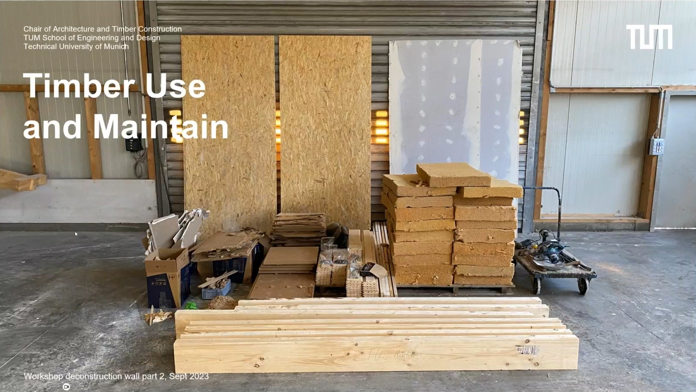
Bauholz Einsatz und Wiederverwertung
Quelle: Stefan Birk (TUM)
Workshop deconstruction wall 2023

Slide 6
Kreislaufeffektive Bauwende*
Effizienz (Energie und Material)
Langlebigkeit bzw. Reuse
Flexible Nutzungsmöglichkeit Grundrisse / Raumhöhen etc.
Vorfertigung und Standardisierung
Lösbare Verbindungslemente, Demontagemöglichkeit
Digitale Dokumentation und Planung (->Charlotte Schick arch4f)
Univ.-Prof. Dr.-Ing. Jürgen Graf, Univ.-Prof. Stephan Birk, Viktor Poteschkin Dipl.-Ing., Yannick Braun
Bautechnik, 2022 https://doi.org/10.1002/bate.202100111

Slide 7
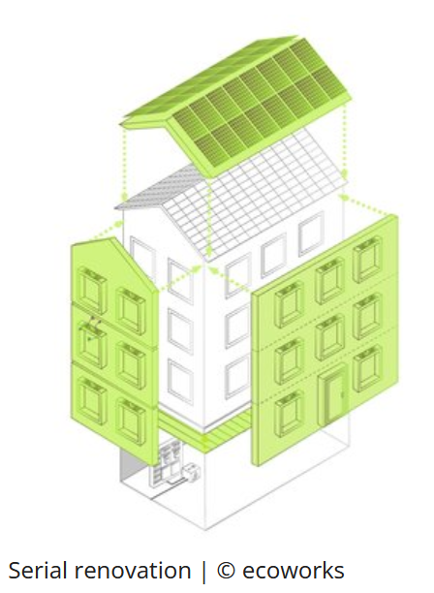
Serielle vorgefertigte Sanierung im EnerPHit-Standard (<25 kWh/m²a)
https://outphit.eu

Slide 8
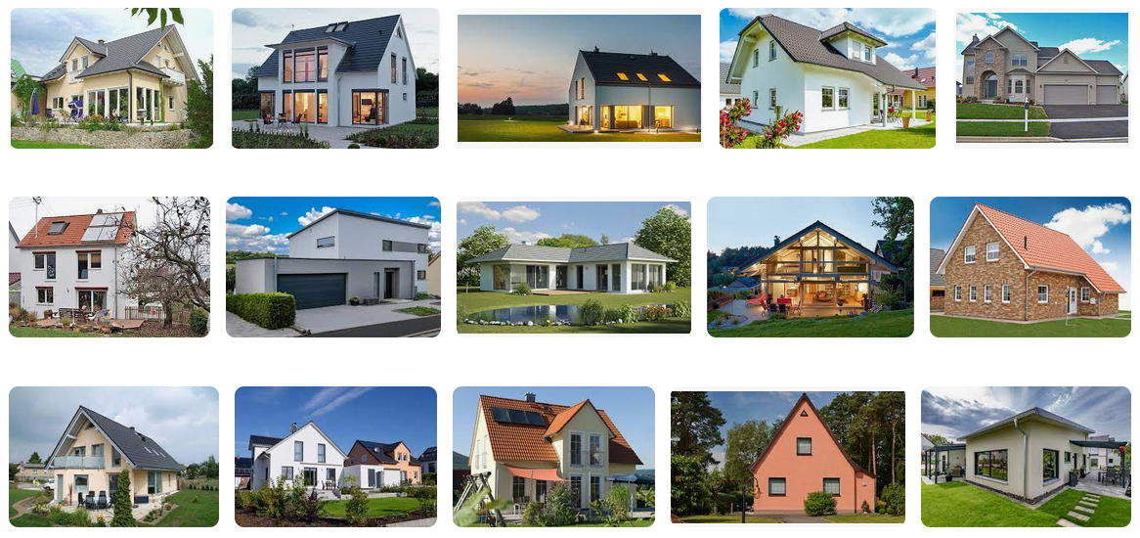
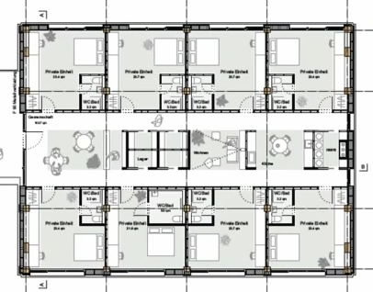
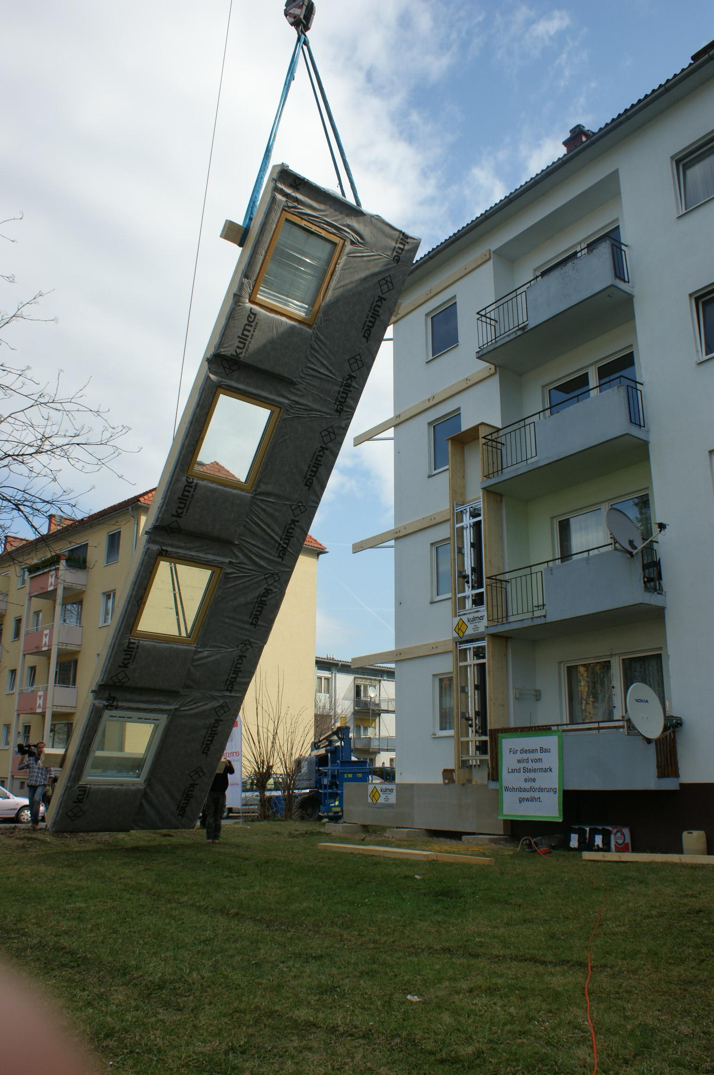
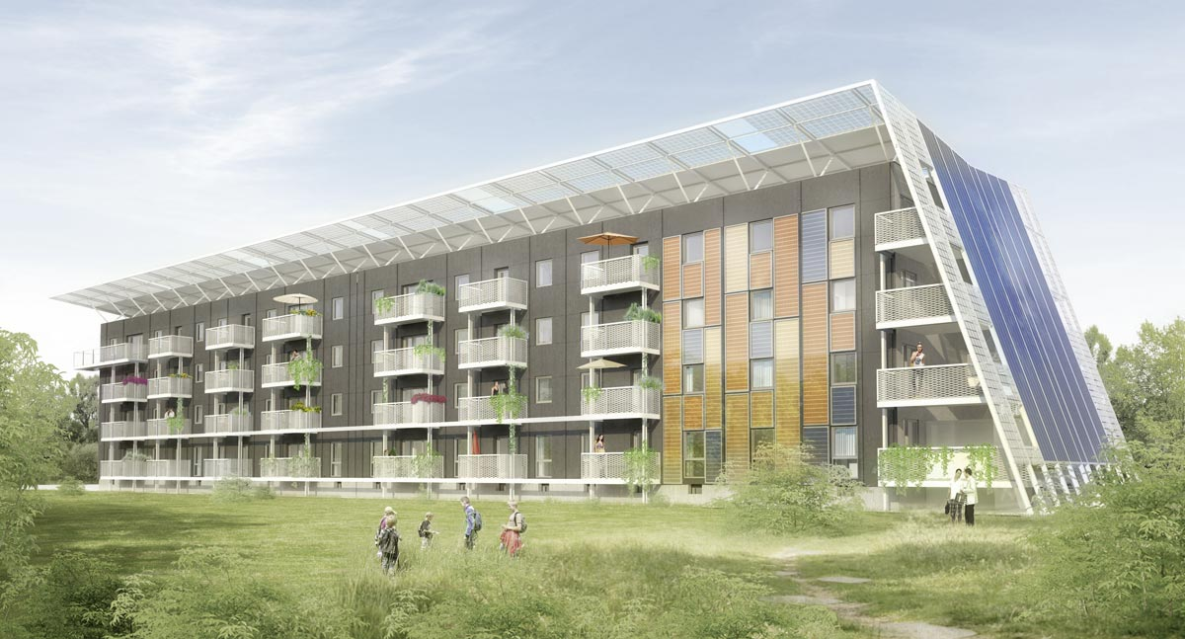
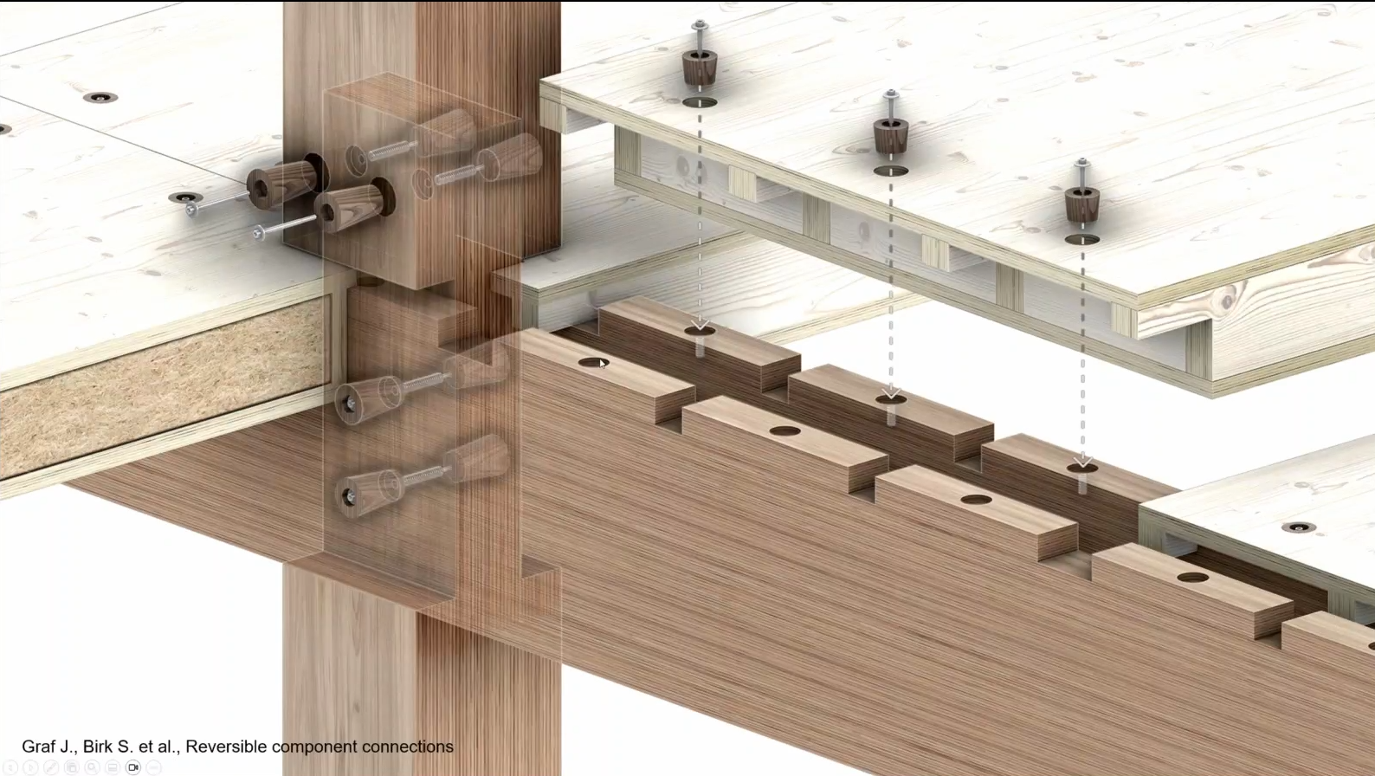
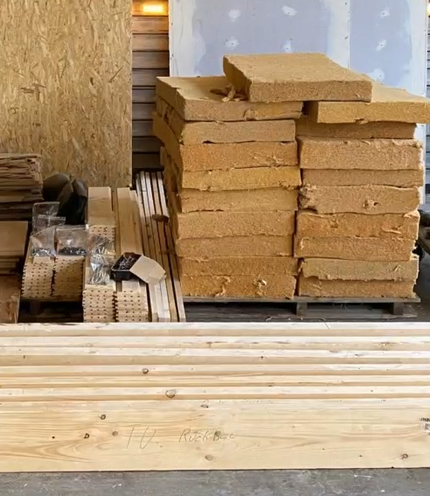
REDUCE -> REUSE -> RECYCLE
47 qm/Person !
Gebäude
Bauteile
Bauelemente
Komponenten
Materialien
Effizient + flexibel
HOLZHYBRID (2019-2022): Quelle Graf J. (RPTU), Birk S. (TUM) et. al
Vorgefertigt + standardisiert + wiederverwendbar
Plus-Energie-Sanierung Kapfenberg Sanierungskonzepte mit vorgefertigter Fassade
Demontierbar
Quelle: Nussmüller Architekten ZT GmbH
Quelle: Stefan Birk, TUM
Alternative Baustoffe
Sortenreine Trennung
Recycling für den Abbruch
-> Sandra Schuster arch4f
-> Jakob Lederer (TU-Wien)

Slide 9
REDUCE -> REUSE -> RECYCLE
Mediengespräch „Zirkuläres Bauen“
Rainer.Pfluger@uibk.ac.at

